Slide 1
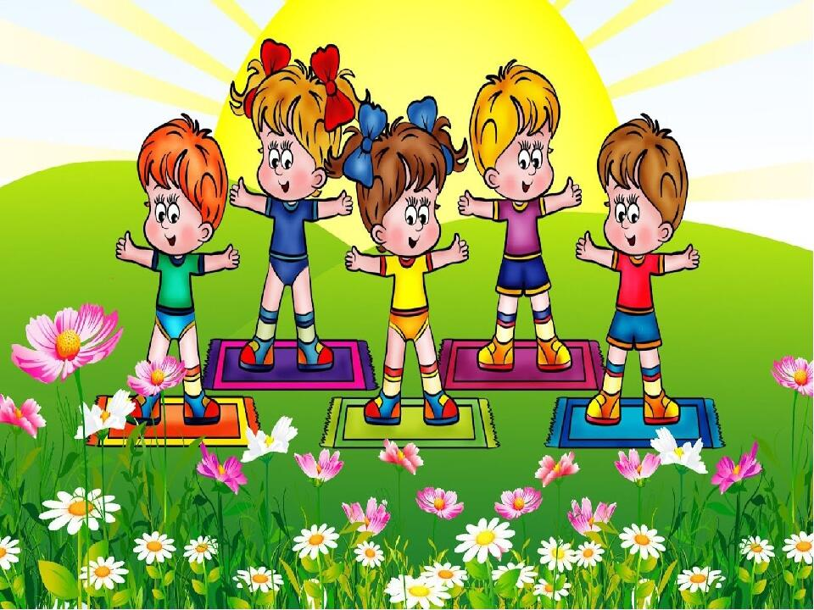
Картотека разминки в стихах
Выполнила: Инструктор по физкультуре Москвитина О.Л

Slide 2
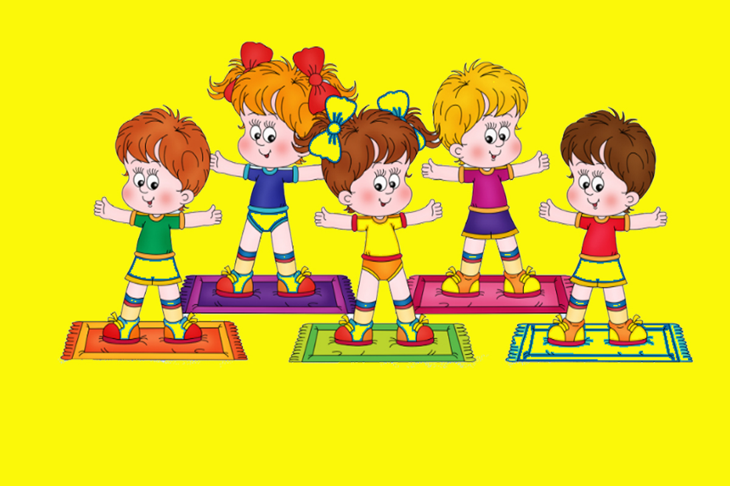
Все движения разминки повторяем без запинки!
Эй! Попрыгали на месте.
Эх! Руками машем вместе.
Эхе - хе! Прогнули спинки,
Посмотрели на ботинки.
Эге – ге! Нагнулись ниже
Наклонились к полу ближе.
Повертись на месте ловко.
В этом нам нужна сноровка.
Что, понравилось, дружок?
Завтра повторим урок!

Slide 3
Звериная зарядка.
Раз - присядка,
Два - прыжок.
Это заячья зарядка.
А лисята как проснуться
кулачками потереть глаза
Любят долго потянуться
потянуться
Обязательно зевнуть
зевнуть, прикрывая рот ладошкой
Ну и хвостиком вильнуть
движение бедрами в стороны

Slide 4
Облако
Беленькое облако
Округленные руки перед собой
Поднялось над крышей
Поднять руки над головой
Устремилось облако
Выше, выше, выше
Подтянуться руками вверх; плавные покачивания руками над головой из стороны в сторону
Ветер это облако
Зацепил за кручу.
Превратилось облако в грозовую тучу
Руками описать через стороны вниз большой круг и опустить их, присесть.

Slide 5
А волчата спинку выгнут
прогнуться в спине вперед
И легонечко подпрыгнут
легкий прыжок вверх
Ну, а мишка косолапый
руки полусогнуты в локтях, ладошки соединены ниже пояса
Широко расставив лапы
ноги на ширине плеч
То одну, то обе вместе
переступание а ноги на ногу
Долго топчется на месте
раскачивание туловища в стороны
А кому зарядки мало -
Начинает все сначала!
развести руки в стороны на уровне пояса ладонями вверх

Slide 6
Сделаем разминку, держим ровно спинку!
Голову назад, вперед, вправо, влево, поворот!
Руки вверх поднять прямые –
Вот высокие какие!
Еще выше потянитесь,
Вправо, влево повернитесь.
А теперь танцует таз –
Посмотрите-ка на нас!
Этим славным упражненьем
Поднимаем настроенье.
Дальше будем приседать:
Дружно сесть и дружно встать!
Прыгать нам совсем не лень –
Словно мячик целый день.

Slide 7
Мы ручками похлопаем - Хлоп-хлоп-хлоп,
Мы ножками потопаем - Топ-топ-топ,
Мы руки все подняли
И дружно опустили.
И сели все в волшебный самолёт.
(руки, согнутые в локтях, перед грудью)
Завели мотор - Ж- ж- ж, ж-ж-ж
(крутим медленно руками перед грудью, увеличивая темп)
Самолёт летит, а мотор гудит - У-у-у, у-у-у
(руки в стороны, поочерёдные наклоны влево и вправо),
Полетели...(обычно сделав пару кругов по комнате, мы летим кушать или мыться, а иногда и к карте, висящей на стене, "подлетаем" для игры в географию)

Slide 8
Хлоп! Раз, еще раз
Мы похлопаем сейчас.
А потом скорей-скорей
Хлопай-хлопай веселей!
Пальчик о пальчик тук да тук,
Хлопай, хлопай, хлопай!
Пальчик о пальчик тук да тук,
Топай, топай, топай!

Slide 9
По дорожке мы шагаем
Топ-топ, ножки, топ!
И в ладоши ударяем.
Хлоп-хлоп, ручки, хлоп!
Ай да малыши!
Ай да крепыши!

Slide 10
Руки в стороны, в кулачок,
Разжимаем и на бочок.
Левую вверх!
Правую вверх!
В стороны, накрест,
В стороны, вниз.
Тук-тук, тук-тук-тук! (стучим кулаком об кулак)
Сделаем большой круг. ("нарисовали" руками круг)

Slide 11
Мы топаем ногами, Топ-топ-топ!
Мы хлопаем руками, Хлоп-хлоп-хлоп!
Качаем головой,
И вертим головой.
Мы руки поднимаем,
Мы руки опускаем,
Мы руки подаем
И бегаем кругом.

Slide 12
Эй! Попрыгали на месте. (прыжки)
Эх! Руками машем вместе. (движение "ножницы" руками)
Эхе-хе! Прогнули спинки, (наклон вперёд, руки на поясе, спину прогнуть)
Посмотрели на картинки. (нагнувшись,поднять голову как можно выше)
Эге-ге! Нагнулись ниже. (глубокий наклон вперёд, руки на поясе)
Наклонились к полу ближе. (дотронуться руками до пола)
Э-э-э! Какой же ты лентяй! (выпрямиться, погрозить друг другу пальцем)
Потянись, но не зевай! (руками тянуться вверх, поднявшись на носки)
Повертись на месте ловко. (покружиться)

Slide 13
В этом нам нужна сноровка.
Что, понравилось, дружок?(остановились, руки в стороны, приподняли плечи)
Завтра будет вновь урок! (руки на пояс, повернули туловище вправо, правую
руку в сторону, затем влево и левую руку в сторону)

Slide 14
А теперь всем детям встать,
Руки медленно поднять,
Пальцы сжать, потом разжать,
Руки вниз и так стоять.
Отдохнули все немножко (наклониться вперёд и покачать руками)
И отправились в дорожку. (шаги на месте или по кругу)

Slide 15
Покажите все ладошки (подняв руки над головой, вращаем кистями, "фонарики")
И похлопайте немножко
Хлоп- хлоп- хлоп, Хлоп- хлоп- хлоп.
На меня теперь смотрите (делаем любое движение)
Точно всё вы повторите.
Раз-два-три, раз-два-три.
А теперь покажем ножки
И потопаем немножко.
Топ-топ-топ, Топ-топ-топ.
Покажи мне ручки, ножки,
Ими поиграй немножко (произвольные движения руками и ногами)
Раз-два-три, раз-два-три.

